Slide 1
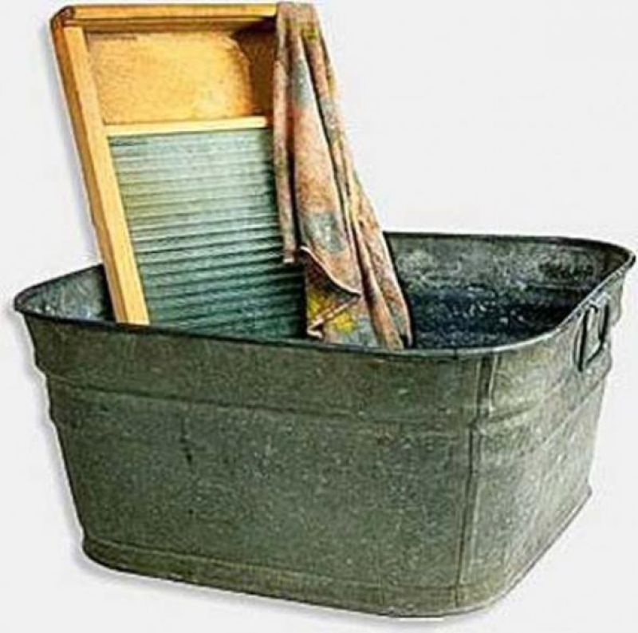
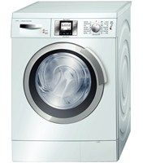
Это прачка-автомат.
Нам стирает все подряд
(стиральн.машина)
Notes:
«В стране бытовой техники»
Задачи:
1. Обобщить знания детей о видах и назначении электроприборов, используемых человеком в быту, расширить представления об их устройстве.2.Познакомить с бытовым приборами используемых в старину. Развивать интерес и любознательность к предметам старины.

Slide 2
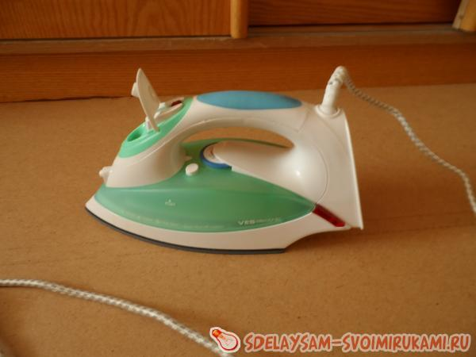
Как корабль по волнам, Он плывет по простыням. Раскалён. Паром пыхтит. На работе он сердит. Разгладил ровно стрелки брюк. Помощника зовут ... (утюг)

Slide 3
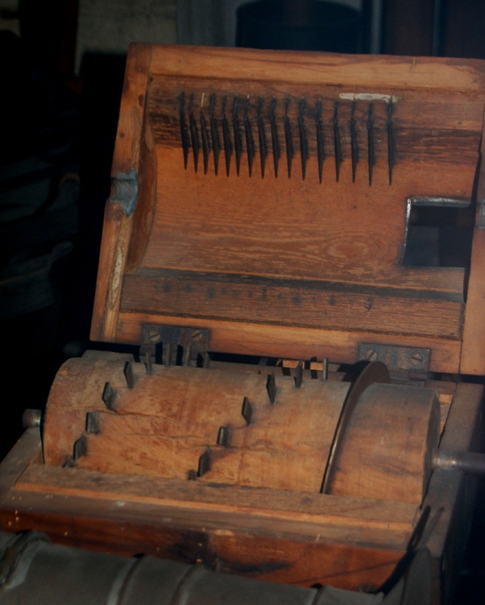
Ей набили мясом рот, И она его жуёт, Жуёт, жуёт и не глотает- В тарелку отправляет.

Slide 4
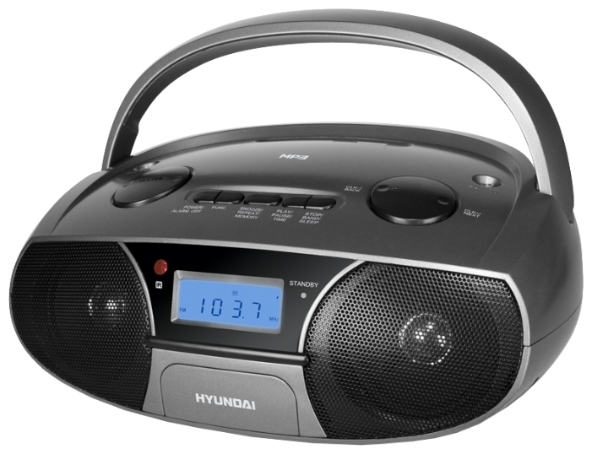
Он не ест и не пьет, Чужим голосом поет. Только вот обидно, Кто поет - не видно! (Магнитофон )

Slide 5
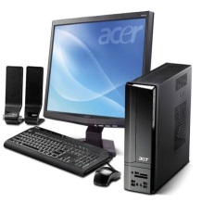
Что за друг такой? - Железный, Интересный и полезный. Дома скучно, нет уюта, Если выключен... (компьютер)
Notes:
•Миллион задачек сразу мне решит помощник мой, он с одним огромным глазом и с квадратной головой. (компьютер)

Slide 6
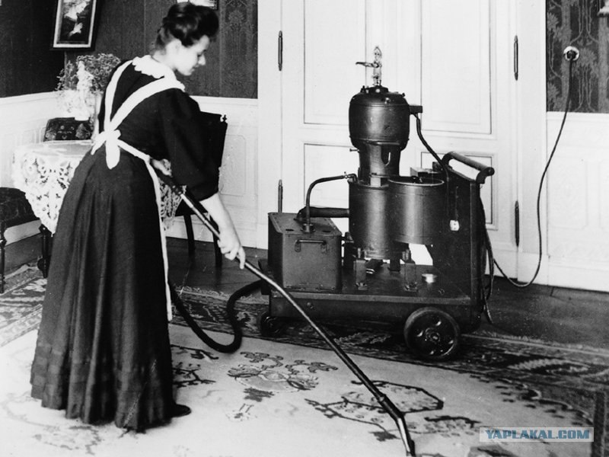
Он охотно пыль вдыхал, Не болел и не чихал. Пылесос
Notes:
Он охотно пыль вдыхал,
Не болел и не чихал.
Пылесос

Slide 7
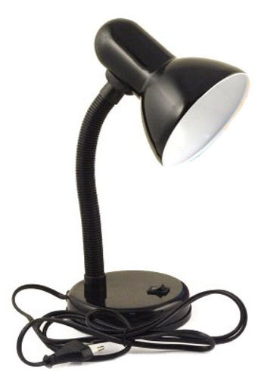
Мигнет, моргнет, В пузырек нырнет, - В пузырек, под козырек, Ночью - в комнате денек.

Slide 8
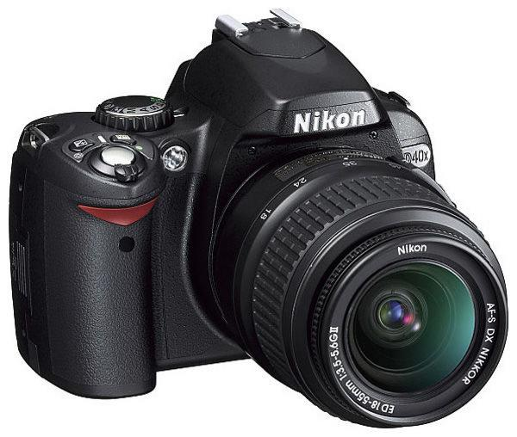
Этот глаз — особый глаз. Быстро взглянет он на вас, И появится на свет Самый точный ваш портрет. Фотоаппарат
Notes:
Этот глаз — особый глаз.
Быстро взглянет он на вас,
И появится на свет
Самый точный ваш портрет.
Фотоаппарат

Slide 9
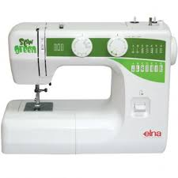
Застрочит, как пулемёт, Платье новое сошьёт. (Швейная машина)
Notes:
Застрочит, как пулемёт,
Платье новое сошьёт.
Швейная машина

Slide 10
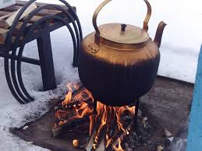
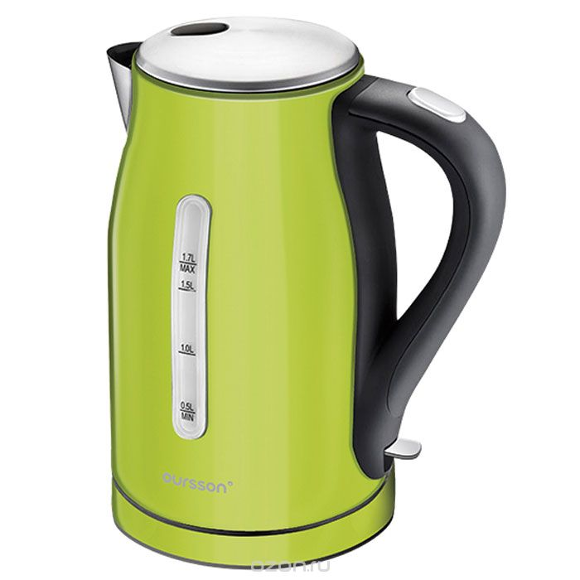
На голове пуговка, В носу решето, Одна рука, Да и та на спине. Чайник

